Slide 1
개인차
간호실무 의사소통

Slide 2
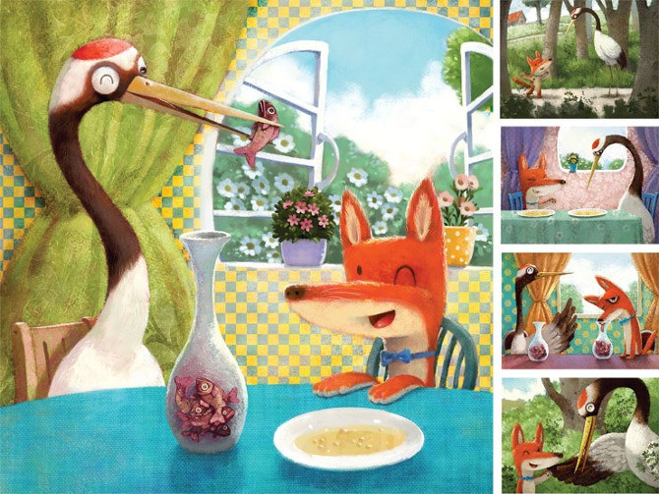
여우와 두루미

Slide 3
개인차
각기 다른 차이를 고려하지 않아 생기는 관계나 소통의 문제
인간은 자기만의 고유함을 지님
개인차는 생물학적 차이, 심리적, 사회학적 상태 또는 성격 유형에 따라서도 발생
다르다 vs. 틀리다
서로 다름은 상호간의 의사소통에 영향, 갈등을 야기하기도 함

Slide 4
욕구의 차이
1st Section
needs

Slide 5
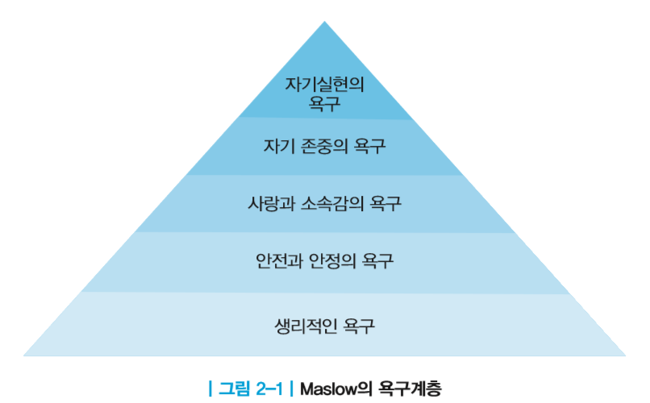
Maslow 욕구단계 이론

Slide 6
Maslow 욕구단계 이론
인간을 동기화하는 기본적인 욕구와 충동
이들을 계층적으로 설명하고 피라미드 모형을 사용하여 욕구단계 이론 주장
피라미드의 가장 아래의 기본 욕구가 충족되어야 그 다음 단계의 욕구를 고려할 수 있음

Slide 7
기질의 차이
2nd Section
temperament

Slide 8
기질 Temperament
성인기에 성격으로 표현될 잠재력
생후 초기부터 뚜렷한 개인차를 나타내는 유아의 특성
인간행동의 특성
항상성을 가지며 개인차가 있음
순한/까다로운/느린 유아의 세가지 유형
이런 기질은 유아기 상호작용에 영향 미침

Slide 9
기질 Temperament
양육하는 부모와 아이의 기질적 조화나 적합성 중요
아동의 기질에 맞추어 양육과 교육
아동의 성격 발달에 부모 역할 중요
기질은 부모의 상호작용 방식이나 외부 환경 영향을 받아 인간관계 형성에 영향을 미치는 기초적인 개인차

Slide 10
성격의 발달과 유형의 차이
3rd Section

Slide 11
성격(personality)
연극의 가면, 역할, 등장인물 등을 뜻하는 라틴어의 페르소나(persona)에서 기원
페르소나는 본래 연 극 배우가 쓰는 가면을 가리키는 말이었으나 그것이 점차 인생이라는 연극의 배우인 개인을 일컫는 말로 쓰이게 됨
인간에게 일관되게 나타나는 성격 및 성향과 그에 따른 독자적인 행동 경향을 말함

Slide 12
성격(personality)
각 개인에게 특유한 감정, 의지, 행동 등의 경향으로 규정
인간의 정신생활 속에서 모든 방면으로 나타나는 전체적인 소질
개인의 행동, 태도와 함께 인간성이라는 의미까지 포함하여 자신의 내면을 이루고, 이는 외부로 표출되어 자신의 이미지를 형성하는 중요한 요인이 됨

Slide 13
Freud의 정신분석 이론
인간의 인격적 특성과 인간 관계형성 이해 를 위해 기본이 되는 이론
의식 수준(의식, 전의식, 무 의식)
성격 구조(이드, 자아, 초자아)
정신 활동과 성격 구조를 이해할 수 있음
인간의 행동은 내적 충동과 무의식적 소원이나 동기에 의해 결정됨
행동의 중요한 동기는 본능적 충동

Slide 14
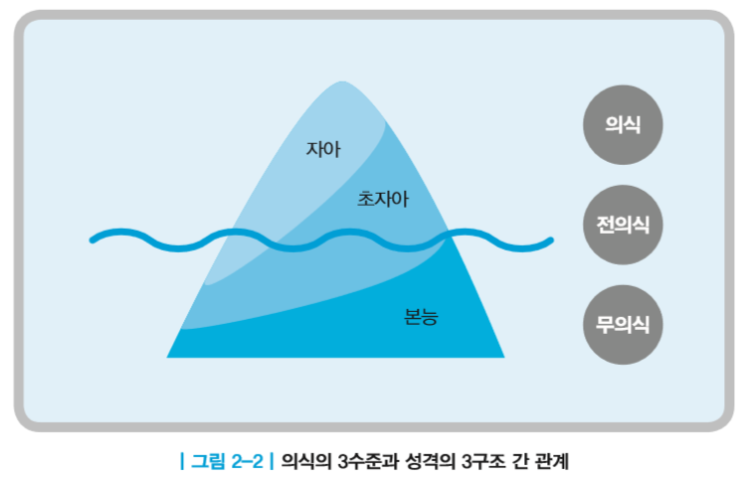
Freud의 정신분석 이론

Slide 15
Jung의 성격유형론
분석심리학의 창시자 Jung
성격을 유형론 관점에서 봄
심리 경향에 따라 적응이나 환경에 대처하는 방식 또는 인간관계 양상이 다름
Jung은 두 가지 태도와 네 가지 심적 기능을 결합하여 8가지(2X4) 성격 유형을 제시

Slide 16
Jung의 성격유형론
정신 에너지의 방향
정신기능
정신에너지의 방향: 내향적 태도와 외향적 태도
외향형(E: Extroversion) 주로 외부에 관심을 쏟으므로 다양한 활동을 좋아하고 피곤하다가도 사람들과 어울리면 즐겁고 힘이 생기는 유형
내향형(I: Introversion) 자기 안 으로 몰입하는 경향. 한 가지에 장시간 집중하기를 좋아해 혼자 쉬면서 사색이나 독서 등에 몰두하면서 기운 차림
합리적 기능 | 비합리적 기능
사고형 | 감각형
감정형 | 직관형
서로 대립하는 극으로 보고 유형화
4개 기능 중 어느 하나의 기능이 주로 발달하게 되면 이것과 극을 이루는 기능은 미분화됨

Slide 17
Jung의 성격유형론과 MBTI
Myers와 Briggs는 Jung의 성격유형론에 기초해 심리유형검사(Myers-Briggs Type Indicator; MBTI)를 개발
Jung의 정신기능 4개에 판단형과 인식형을 추가하여 16개(2x2x2x2) 성격 유형으로 구분

Slide 18
Jung의 성격유형론과 MBTI
감각형 S
사고형 T
판단형 J
직관형 N
감정형 F
인식형 P

Slide 19
감각형S Sensing | 감각을 통해 관찰하면서 인식하는 직접 경험을 좋아함 구체적이고 실제적이며 상세한 것까지도 잘 기억
직관형 N iNtuition | 통찰을 통해 가능성, 의미, 관계를 인식 추상화하기를 선호하고 육감이나 예감으로 감각을 통하지 않는 채 인식하기도 함
사고형 T Thinking | 아이디어를 논리적으로 연관시킴 분석적이고 객관적이며 냉철하고 관계보다는 업무를 우선할 때가 많음
감정형 F Feeling | 인간관계 맥락에서 경험을 이해하려고 하므로 인간적인 측면을 중시하고 호의를 베풀거나 받는 것을 좋아하며 따뜻하고 대인관계에 우선순위를 둘 때가 많음
판단형 J Judging | 계획을 잘 수립하며 체계적으로 활동하는 경향 스케줄과 일의 마무리를 중요하게 여기고 일을 결정짓고 안정시키는 것을 선호
인식형 P Perceiving | 틀에 박히고 정해진 일과에 따르는 것을 지루하게 여기고 자신에게 들어오는 정보 자체를 즐기며 변화를 두려워하지 않음

Slide 20
에니어그램 Enneagram
9가지 성격 유형과 유형들의 연관성을 표시한 기하학적 도형
에네아스(enneas) + 그람(gramma)
9 아홉 기록
모든 유형에 여러 성격이 혼합되어 나타나지만 특정 패턴의 기본적인 성격 유형이 일생을 통해 일관되게 유지

Slide 21
에니어그램 Enneagram
만 6세를 전후 기본적인 성격 유형이 확정
이에 따라 독특한 속성을 갖게 되는데, 이것은 흔히 습성이나 버릇으로 나타남
성장과정에 상처를 받으면서 자기를 지키려고 애쓰면서 숨은 격정이나 강박충동이 자리 잡게 되고 이에 따라 나이가 든 후에도 특정한 행동 양상을 보인다는 것

Slide 22
에니어그램을 통해 자신과 타인의 행동을 더 깊이 이해할 수 있고, 왜 그런 행동과 말을 했는지, 다른 사람은 그 상황에서 왜 그렇게 대처했는지 등을 생각해볼 수 있으므로 자기성찰과 관계의 변화를 가져 오는 계기
자신의 진정한 모습을 발견하고 점차 조화로운 사람이 되도록 노력
괜한 편견이나 오해 없이 상대방에 대해 긍정적이고 새로운 시각

Slide 23
생물학적 차이
4th Section

Slide 24
남녀의 차이
호르몬, 두뇌 구조, 우세반구 등에 차이
양육이나 학습에 의한 사회화 과정에 영향을 받아 서로 다른 행동을 보임
여자는 공감능력 높아 상대적으로 언어 능력 뛰어남
남자는 체계화 능력 발달로 공간지각능력 높음
성별에 따른 차이를 이해하고 상호 보완하며 배려하려는 노력이 중요

Slide 26
서로 달라서
5th Section 학습활동

